Slide 1
PISE
Plan Integral de Seguridad Escolar

Slide 2
PISE: Plan Integral de Seguridad Escolar.
La misión del grupo es coordinar a toda la comunidad escolar del establecimiento, con el fin de ir logrando una activa y masiva participación en las actividades que aporten al plan evacuación en caso de emergencias, puesto que apunta a su mayor seguridad y, por ende, a su mejor calidad de vida.

Slide 3
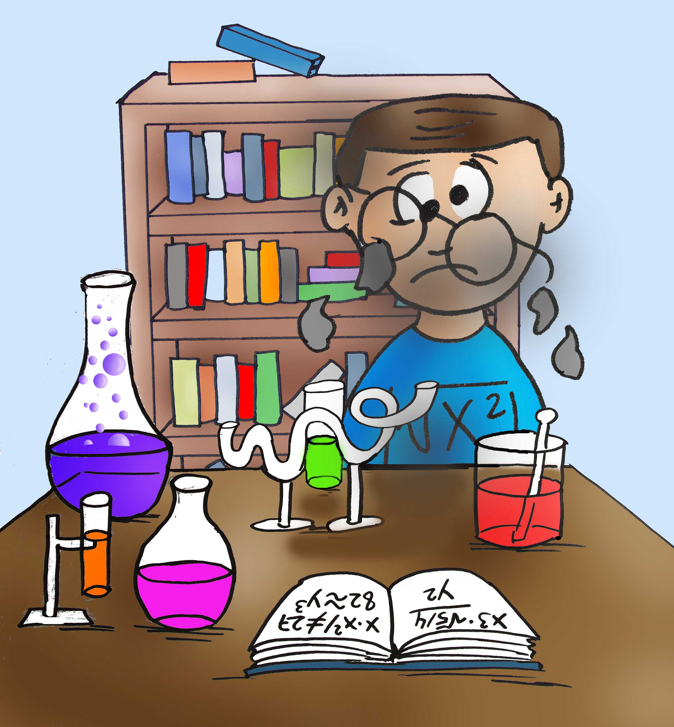
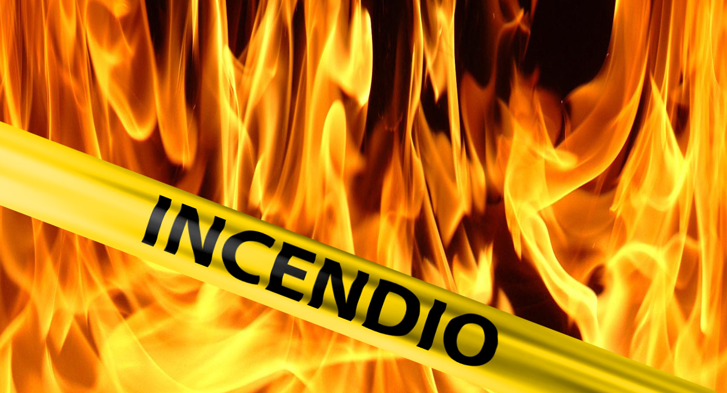
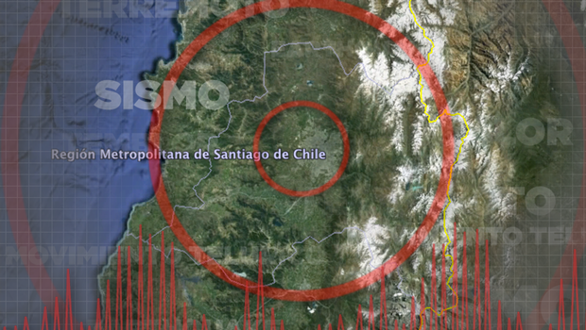
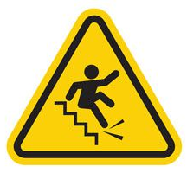
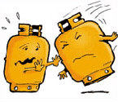
Siniestros
Sismo
Artefacto
explosivo
Accidente
Fuga de gas

Slide 4
Pasos a seguir en una evacuación:
1. Todos los integrantes del establecimiento dejarán de realizar sus tareas diarias y se prepararán para esperar la orden de evacuación si fuese necesario. | 6. Evite llevar objetos en sus manos y no regrese para recoger objetos personales.
2. Conservar y promover la calma. | 7. Una vez en la zona de seguridad, permanezca ahí hasta recibir instrucciones del personal a cargo de la evacuación.
3. Todos los integrantes del establecimiento deberán obedecer la orden del monitor de apoyo y coordinador de área o piso. | 8. Una vez en la zona de seguridad, permanezca ahí hasta recibir instrucciones del personal a cargo de la evacuación.
4. Se dirigirán hacia la zona de seguridad, por la vía de evacuación que se le indique. | 9. Es necesario rapidez y orden en la acción.
5. No corra, no grite y no empuje. Procure usar pasamanos en el caso de escaleras. | 10. Si está fuera de su sala (patio, baño, pasillos, etc.), diríjase a la zona de seguridad de su curso en el patio grande.

Slide 5
Actividades del año
Ensayos durante el año, para evaluar en funcionamiento de Seguridad Escolar.
Mural en el 1° piso con información sobre Seguridad Escolar.

Slide 6
Actividad en casa
¿Qué harías tú en caso de una emergencia?
¿Hacia que sector del colegio te trasladarías?
¿Qué acciones no se deben realizar frente a una emergencia? ¿Por qué?
En el hogar, ¿han conversado con las alumnas sobre la acción a realizar frente a un posible temblor o terremoto?
Como familias, ¿Tienen algún plan de acción?

Slide 7
Integrantes
Dirección: Hna. Anabella Parra.
Profesores: Macarena Morales. (Coordinadora seguridad)
Rocío Fuentes.
Roberto Fuentealba

